Slide 1
Spring
-1-

Slide 2
INDEX
18.11.28 (수)
Spring의 개요
Spring 설치
Spring Project의 구조(MVC)
실습

Slide 3
Spring이란?
자바 엔터프라이즈 개발을 편하게 해주는
오픈소스 경량급
어플리케이션 프레임워크

Slide 4



Spring이란?
Pom.xml

Slide 5
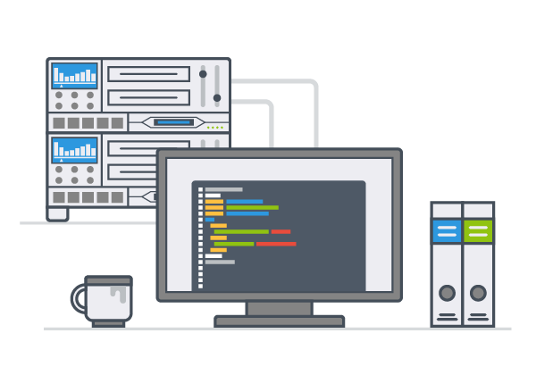

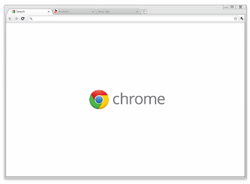


Spring이란?
Application Framework

Slide 6
Spring이란?
객체지향적설계
Web Application
Board
Member
Mail

Slide 7
Spring이란?
Java EE(Java Platform, Enterprise Edition) 개발의
복잡함을 해소하기 위해 만들어짐.
1. POJO(Plain Old Java Object)
2. AOP (Aspect Oriented Programming ; 관점지향 프로그래밍)
3. IoC(Inversion of Controller ; 제어의 역전)
4. DI(Dependency Inject ; 의존성 주입) & Interface 지향

Slide 8
Spring
설치

Slide 9
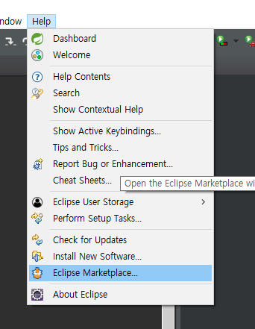
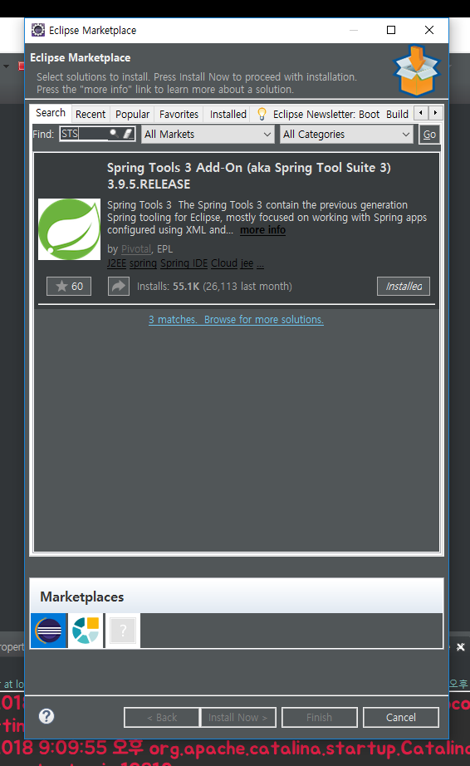
Spring 설치
설치 방법
Eclipse plugin
STS 설치(Spring 전용 Tool)
이번 강의 실습은 Eclipse에서 진행합니다.

Slide 10
Spring
구조

Slide 11
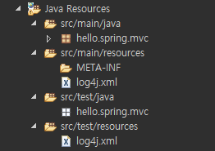
Project의 구조
자바코드
(Controller, Service, DTO등)
자바코드에서 사용할 리소스
(Mapper, sql 등)
테스트코드와 테스트 코드에서
사용할 리소스

Slide 12
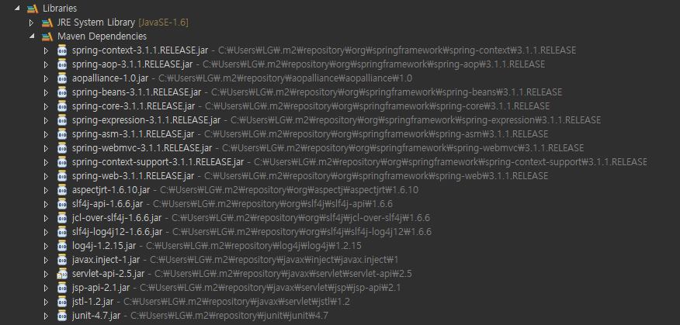
Project의 구조
JRE System Library
Java로 개발하고 실행하는 데
필요한 필수 Library class
Maven Dependencies
라이브러리 관리도구
(maven에서 다운받은 jar 파일)

Slide 13
Project의 구조
메이븐이란?
(maven)
개발을 할 때 라이브러리를 활용하게 됨.
라이브러리가 수십개가 넘어가버리면 관리가 힘들어짐.
Maven은 이러한 라이브러리들을 관리해주며, pom.xml에 dependency를 설정해주면 자동으로 라이브러리를 다운받아줌.

Slide 14
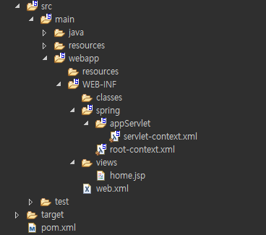
Project의 구조
src: web디렉토리
src/main/webapp/resources
:js,css,image 등을 관리.
src/main/webapp/WEB-INF/classes : 컴파일된 클래스들
src/main/webapp/WEB-INF/spring : 스프링 환경설정파일(root-context.xml, servlet-context.xml)
src/main/webapp/WEB-INF/views : html,jsp 파일

Slide 15
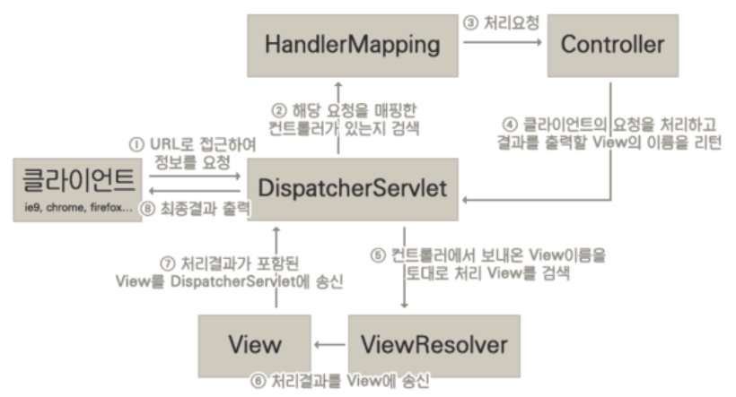
Project의 구조

Slide 16
실습
그냥 실행(Home.jsp)
1-1. 한글처리
2. JSP File생성 (Page 이동)
3. Controller Mapping
4. 값 전달
5. 값 여러 개 전달(DTO)

Slide 17
오늘 끝

